Slide 1
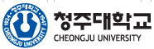
SU2 보고서 (7주차)
서 보 근
전산유체 해석 실습
청주대학교 항공기계공학과
지도교수: 임동균 교수님
Due: Nov. 13, 2025

Slide 2
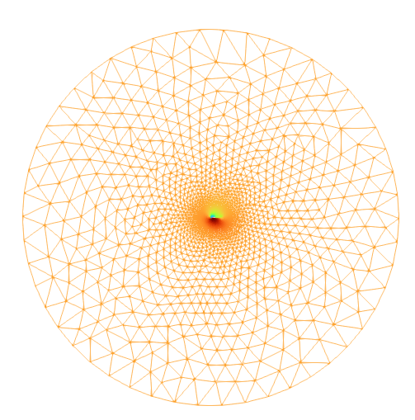

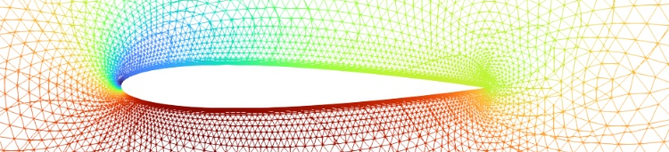
1. 해석 격자 조건
해석 격자 조건
본 해석(예제)에서는 다음과 같은 해석 격자 조건을 적용 :
Problem Definition
SOLVER = RANS
COMPRESSIBLE FREE-STREAM DEFINITION
MACH_NUMBER= 0.3
AOA= 0.0
FREESTREAM_TEMPERATURE= 288.15
REYNOLDS_NUMBER= 1000.0
REYNOLDS_LENGTH= 1.0
COMMON PARAMETERS DEFINING THE NUMERICAL METHOD
NUM_METHOD_GRAD= GREEN_GAUSS
CFL_NUMBER= 1.0
CFL_ADAPT= NO
CFL_ADAPT_PARAM= ( 1.5, 0.5, 1.0, 100.0 )
RK_ALPHA_COEFF= ( 0.66667, 0.66667, 1.000000 )
TIME_ITER= 99999
MULTIGRID PARAMETERS
MGLEVEL= 3
MGCYCLE= V_CYCLE
MG_PRE_SMOOTH= ( 1, 2, 3, 3 )
MG_POST_SMOOTH= ( 2, 2, 2, 2 )
MG_CORRECTION_SMOOTH= ( 0, 0, 0, 0 )
MG_DAMP_RESTRICTION= 0.7
MG_DAMP_PROLONGATION= 0.7
DYNAMIC MESH DEFINITION
GRID_MOVEMENT= RIGID_MOTION
MOTION_ORIGIN= 0.25 0.0 0.0
PLUNGING_OMEGA= 0.0 106.69842 0.0
PLUNGING_AMPL= 0.0 1.01 0.0
Fig. 1 Mesh [wireframe]
Fig. 2 Mesh 확대 [wireframe]

Slide 3
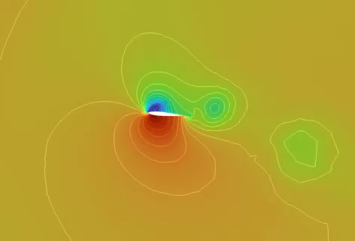
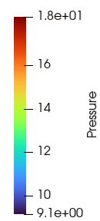
1. 해석 결과 Pitching + Plunging motion
해석 결과

Slide 4
1. 해석 결과 Pitching + Plunging motion
해석 결과 분석
Conclusion
Simulation Setup
피칭만 적용 시: 박리와 재부착이 주기적으로 반복되며 전형적인 unsteady separation 발생
플랜징만 적용 시: 유동 자체의 운동으로 인해 wake 스트럭처가 대칭적으로 반복
동시 적용 시:
두 현상이 공진하듯 서로 영향을 주어 진동폭이 증대
와류가 비대칭적으로 형성되어 비선형적 압력 변동 발생
실제 공기역학적 버핏 현상(buffeting) 을 모사함
항목 | 내용
분석 도구 | ParaView (CFD Visualization)
입력 데이터 | Unsteady flow field from transient CFD solver
운동 조건 | Sinusoidal Pitching + Plunging
주요 변수 | 압력 계수 (Cp), 속도장 (Velocity Field), 와도 (Vorticity)
컬러 스케일 | 9.1e+00 ~ 1.5e+01 (비정상 압력 분포 범위)
피칭과 플랜징 운동을 동시에 고려한 본 CFD 시뮬레이션은 에어포일의 비정상 압력 분포와 박리 와류 형성 과정을 성공적으로 재현하였다.
이를 통해 다음을 확인할 수 있다:
피칭 단독 운동은 받음각 변화에 따른 박리 시작점 이동을 설명한다.
플랜징 단독 운동은 동압력 변동에 따른 전체 유동장의 진동 특성을 나타낸다.
복합 운동 시 두 효과가 중첩되어, 와류의 공진적 증폭 → 버핏 발생 메커니즘을 확인할 수 있다.
Results & Discussion
구분 | 관찰 내용 | 해석
Pitching | 에어포일이 일정 각도로 회전하면서, 상면에서 박리 발생 시작 | 받음각 증가에 따라 압력 구배가 커지고, 상부 표면에서 와류가 분리(Separation bubble) 되어 형성됨
Plunging | 에어포일이 위아래로 왕복하며 주변 유동의 동적 변화를 유발 | 비정상 운동으로 인해 동압력 변화가 주기적으로 발생하고, wake 구조가 주기적으로 형성됨
Pitch + Plunge | 두 운동이 동시에 작용하여 wake 형상이 불규칙 | 피칭 시 발생한 박리 와류가 플랜징 운동에 의해 주기적으로 증폭 → 버핏(Buffet) 진동 형태로 발전
컬러맵 분석 | 고압(red) 영역은 에어포일 하부, 저압(blue) 영역은 상부 | 시간에 따라 저압 영역이 진동하며 변동 → lift 변동과 연계 가능
* 본 해석은 Chat GPT의 도움을 받아 진행되었습니다.

Slide 5
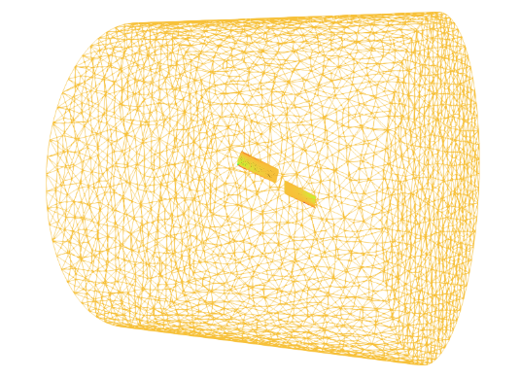

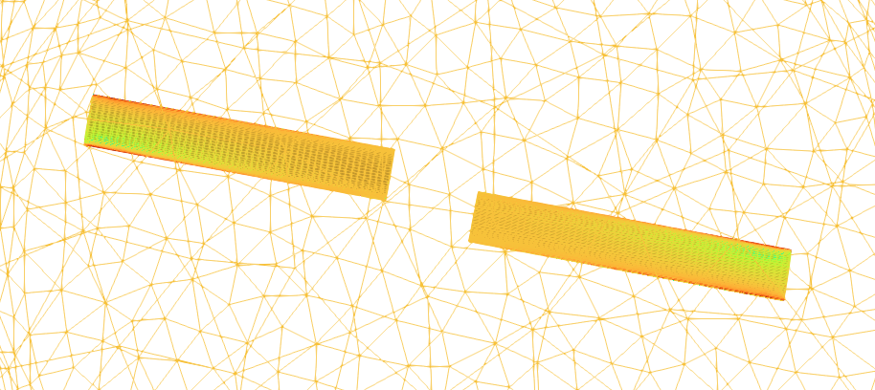
1. 해석 격자 조건
해석 격자 조건
본 해석(예제)에서는 다음과 같은 해석 격자 조건을 적용 :
File name: mesh_caradonna_tung.su2
Mesh Definition
NDIME = 3
NELEM = 326085
COMPRESSIBLE AND INCOMPRESSIBLE FREE-STREAM DEFINITION
MACH_NUMBER= 0.0
AOA= 0.0
SIDESLIP_ANGLE= 0.0
FREESTREAM_PRESSURE= 101325.0
FREESTREAM_TEMPERATURE= 288.15
DYNAMIC MESH DEFINITION
GRID_MOVEMENT= ROTATING_FRAME
MACH_MOTION= 0.877
MOTION_ORIGIN= 0.0 0.0 0.0
ROTATION_RATE = 261.79938779914943 0.0 0.0
MULTIGRID PARAMETERS
MGLEVEL= 3
MGCYCLE= W_CYCLE
MG_PRE_SMOOTH= ( 1, 2, 3, 3 )
MG_POST_SMOOTH= ( 0, 0, 0, 0 )
MG_CORRECTION_SMOOTH= ( 0, 0, 0, 0 )
MG_DAMP_RESTRICTION= 0.9
MG_DAMP_PROLONGATION= 0.9
MACH=0 은 제자리 비행을 뜻한다. (AOA도 마찬가지)
Fig. 3 해석 결과 [wireframe]
호버링일때는 로터블레이드는 가만히 있고, 공기만 돌려도 된다. (Frame을 돌리는게 공기만 돌아감)
# UH-60이 0.877 이어서 그 숫자를 사용했다.
돌아가는 축이 아닌 회전 축을 기준으로 적용한다.
MGCYCLE은 V 또는 W를 씀. (격자를 fine 하게 쪼개서 다시 합치는 과정
*mesh point를 듬성듬성하게 쪼갰다가 다시 fine하게 풀어 내는게
수렴하는 속도가 훨씬 빠르다.
Fig. 4 해석 결과 확대 [wireframe]

Slide 6
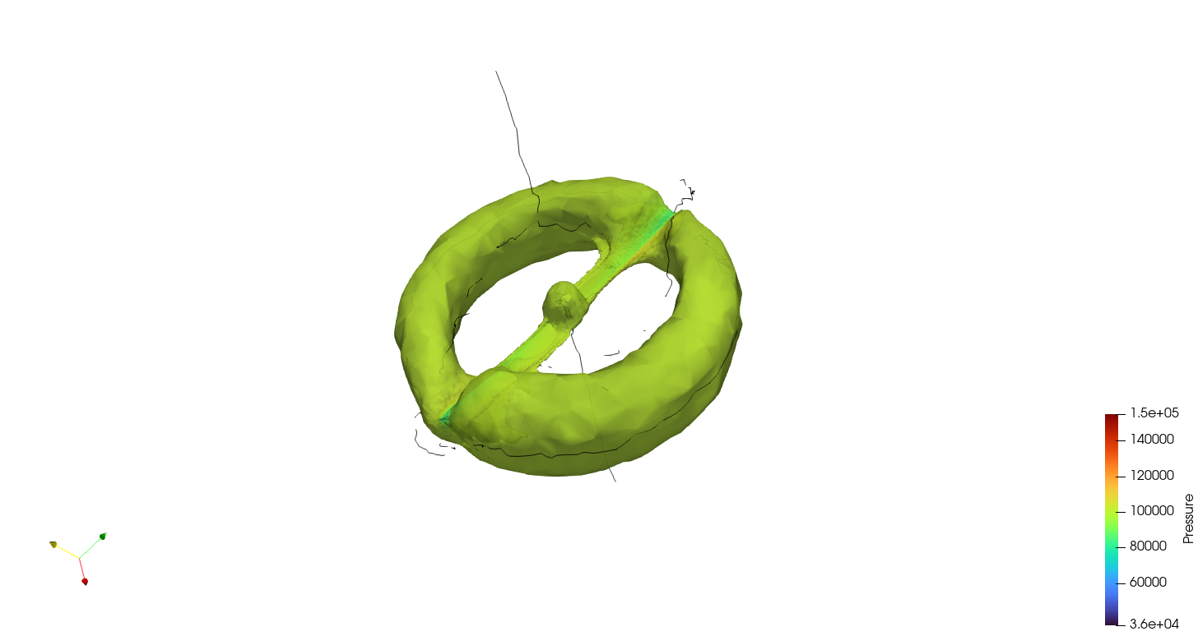
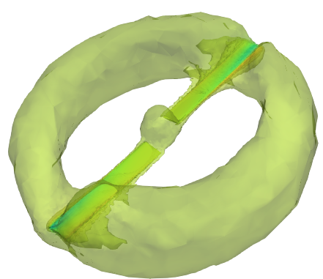
1. 해석 결과 $C_{l}−\text{α}$ curve
해석 결과 분석
Results & Discussion
항목 | 관찰 포인트
전역 유동 | 로터 원판 아래로 연속적인 다운워시 제트 형성. 등가압(iso-surface, Pressure 색상)에서 토러스형 링-와류 구조가 주기적으로 이어짐.
블레이드 주연(r/R→1) | 팁 누설유동 → 팁 와류(Tip vortex) 분명. 두 블레이드 끝단에서 강한 저압 코어(녹-청)와 함께 길게 끌리는 유동 흔적.
단면(LE↔TE) 압력 | LE에서 저압(흡입) 피크, 하부면은 상대고압 → 상하 표면 압력차가 최대인 구간에서 속도 증가(컬러바 green→yellow).
허브/뿌리(r/R≲0.2) | 상대유속 작아 양력이 약하고, 국부 압력 구배 완만. 간헐적 얇은 박리/재부착 흔적(격자 종속 가능).
링-와류 | 스냅샷별로 로터 원판 둘레에 폐합된 링 구조가 보임(시동/비정상 거동). 팁 와류와 상호작용하며 아래로 경사.
수치안정 | W-cycle MG, 3레벨/댐핑 0.9 설정으로 수렴성 양호. 다만 wake 분해능과 경계층 해상도는 추가 점검 필요.
* 본 해석은 Chat GPT의 도움을 받아 진행되었습니다.
Fig. 5 해석 결과 [Vortex Cores]
Fig. 6 해석 결과 [Vortex Cores] 투명도 증가

Slide 7
감사합니다
자세한 사항은 Git hub를 참조해 주시면 감사하겠습니다. 링크:https://github.com/Bogeuns/CFD_Class_Lecture.git

